Slide 1
第一节 常数项级数的概念与基本性质

Slide 2
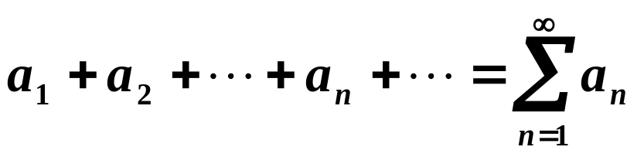

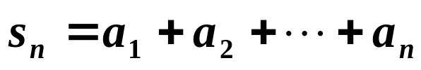
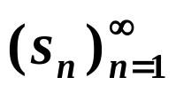
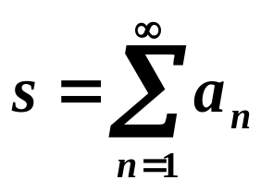
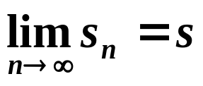
一、基本概念
级数：
一般项：
部分和：
部分和数列：
有限数
若 ，则称级数收敛，并称 为级数的和；
否则称级数发散。

Slide 3
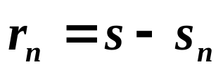
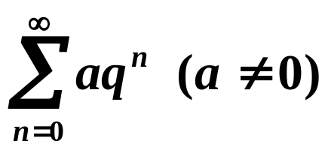
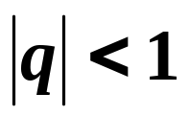
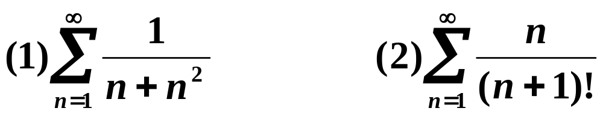
余项：
例1、证明：几何级数（等比级数） 收敛 ，
当且仅当 时。
例2、判别下列级数的敛散性，若收敛则求其和。

Slide 4
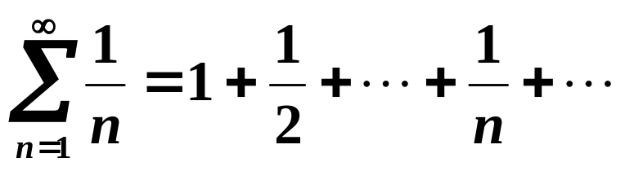
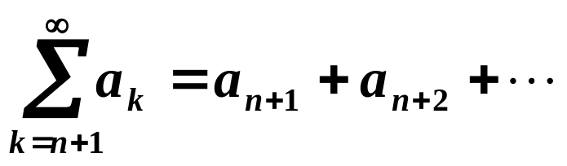
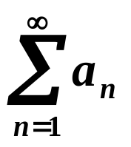
例3、证明调和级数 发散。
二、无穷级数的基本性质
余项级数：
性质1：级数 与它的任一余项级数有相同的敛散性。
或说级数中去掉或加进有限多项不改变级数的
敛散性。

Slide 5

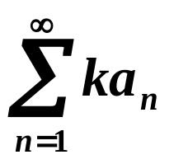


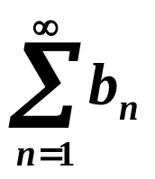

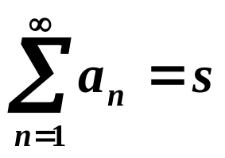
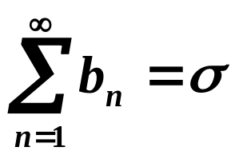
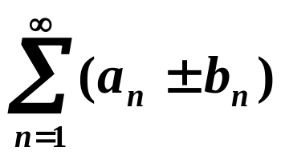

推论1：任意改变级数中的有限多项不影响级数的敛散性。
性质2：（1）若级数 收敛，其和为 ，则对任意
常数 ，级数 收敛，且其和为 。
（2）若级数 、 分别收敛于和 、 ，即
，
则级数 也收敛，其和为 。

Slide 6



推论2：若 ，则级数 与 有相同的敛散性。
推论3：两个收敛级数可以逐项相加或相减。
性质3：对收敛级数的项任意加括号后所得的级数仍然
收敛，且其和不变。
推论4：加括号后所成的级数发散，则原级数发散。
考察级数的敛散性： ？

Slide 7

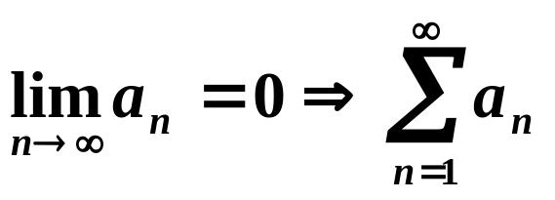

性质4：如果级数收敛，则当 时它的一般项趋于零。
推论5：若 时，一般项不趋于零，则级数发散。
收敛

Slide 8
作 业
习题9-1：1（奇）、2（偶）

